Slide 1
Microsoft Teams の拡張
Microsoft Teams のアプリ。
Microsoft Teams の Webhook。
Microsoft Teams のタブ。
Microsoft Teams での拡張機能の管理。
Microsoft Teams の会話ボット。

Slide 2
Microsoft Teams のアプリ

Slide 3
Microsoft Teams アプリのコンポーネント
Microsoft Teams アプリは、次の 3 つの主要コンポーネントで構成されています。
Microsoft Teams クライアント (Web、デスクトップ、またはモバイル) は、ユーザーが対話する拡張ポイントと UI 要素を提供します。
Teams アプリ パッケージは、ユーザーによってインストールされたアプリを作成します。
マニフェスト ファイル
アイコン
開発者がホストする Web サービスは、アプリを強化する API とロジックを提供します。
Notes:
Microsoft Teams は Microsoft 365 のチーム コラボレーション ハブです
Teams アプリを使用すると、Teams クライアント (Web、モバイル、デスクトップ) が Web サービス開発者のホストで拡張されます。
Teams アプリ マニフェストは、ユーザーにアプリを提供するために必要なメタデータを含むテキスト ファイルです。マニフェストにより、ユーザー エクスペリエンスが定義されます。
注意: Microsoft Teams プラットフォームはホスティング サービスではありません。アプリを強化する Web サービスは、お客様がホストし、インターネット経由で HTTPS からアクセス可能である必要があります。
また、Microsoft Teams アプリで公開する機能は、セキュリティを確保するための追加の手順を実行しない限り、インターネット経由で一般公開されることに注意することが重要です。機密情報や保護された情報へのアクセスを提供している場合は、少なくともアプリに接続するエンドポイントを認証するか、ユーザーを認証する必要があります。

Slide 4
Microsoft Teams プラットフォームの UX 要素
Microsoft Teams プラットフォームは、アプリが活用できる柔軟な UI 要素を提供します。
Microsoft Teams プラットフォーム要素:
カードとカード アクション。
タスク モジュール。
ディープ リンク。
Web コンテンツ ページ。
Notes:
Teams の UI/UX 要素を使用すると、Teams のクライアントにとって自然であると感じる豊富なエクスペリエンスを作成できます。
カードは、短い、または関連性のある情報の UI コンテナです。カードには、カード アクションをトリガーするボタンを含めることができます。
タスク モジュールは、データ入力が必要なワークフローのユーザー エクスペリエンスを簡素化できます。Teams 対応ポップアップの入力を収集します。
ディープ リンク: チームのエンティティへのディープ リンクを作成できます。通常、これは、タブ内のコンテンツと情報に移動するリンクを作成するために使用されます。
ホストする Web ページは、Web コンテンツ ページとしてタブまたはタスク モジュールに組み込むことができます。

Slide 5
Teams クライアントの拡張可能なポイント
ユーザーがアプリとやり取りできるよう Microsoft Teams クライアントを拡張できる場所は複数あります。
Teams クライアントを拡張するためのオプション:
チーム、チャネル、およびグループ チャット
個人用アプリ
メッセージ
Notes:
シナリオによっては、1 つの拡張ポイントに集中するか、複数の拡張ポイントを組み合わせるかを選択できます。
Teams、チャネル、グループ チャットは、会話ボット、構成可能なタブ、Webhook、およびコネクタを使用して拡張できます。
個人用アプリは会話型ボットと個人用タブを使用して拡張できます
メッセージング拡張機能により、ユーザーは、メッセージの作成領域、コマンド ボックスから、またはメッセージから直接、ボタンとフォームを使用して Web サービスとやり取りできます。アプリは、ユーザーにフォームを提示して、より多くの情報を収集したり、元のメッセージに返信を送信したり、ユーザーに直接メッセージを送信したりすることによって応答できます。

Slide 6
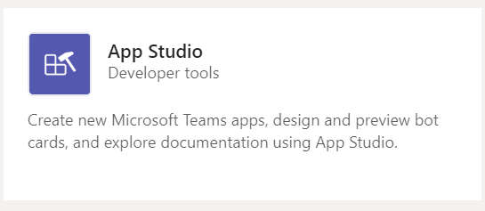
App Studio for Microsoft Teams アプリ開発
App Studio は、Teams のマニフェストおよびパッケージを作成するプロセスを合理化します。
App Studio を使用して次の操作を行います。
アプリ マニフェストを作成および編集する
カードを設計およびプレビューする
ドキュメントを検索する
React コントロール ライブラリの UI コントロールにアクセスする
Notes:
Teams ストアで App Studio を検索してインストールすることができます。
React コントロール ライブラリは今後、サポートが終了します。代替として Fluent-UI React コントロール (旧称 Stardust UI) の使用を検討してください。

Slide 7
Teams アプリを配布するためのオプション
Teams アプリを配布するための 3 つのオプション。
アプリ パッケージを直接共有する。
アプリを組織のアプリ カタログに公開する。
アプリをパブリック アプリ ストアに公開する。
Microsoft Teams でのすべてのアプリのインストールはコンテキスト固有です
Notes:
アプリ パッケージの直接共有は、アプリが限られた対象者に向けられている場合に役立ちます。
アプリが特定の組織に適用できる場合、テナント管理者はアプリを組織のアプリ カタログにアップロードできます。
アプリがすべての Teams ユーザーを対象としている場合、公開するためにアプリをパブリック アプリ ストアに送信できます。これには、レビュー プロセスが含まれます。
Teams でのすべてのアプリのインストールはコンテキスト固有であるため、すべてのユーザーに対してアプリ全体を常にインストールできるとは限りません。

Slide 8
デモ
Microsoft Teams アプリの コンポーネントを理解する
Notes:
デモ リソースの場所: https://microsoft.sharepoint.com/:w:/t/MOCtoBaselineevents/ERFDociiWvdAul1JL-70NPYB17RNkC-tZv6W_EWtpTSa9Q?e=p2gMgT

Slide 9
Microsoft Teams の Webhook

Slide 10
Microsoft Teams の Webhook およびコネクタ
送信と着信の Webhook を使用すると、開発者は Web サービスを Microsoft Teams 内のチャネルおよびチームに接続できます。
送信 Webhook により、ユーザーは Microsoft Bot Framework を使用することなく、テキスト メッセージをチャネルから開発者の Web サービスに送信することができます。
着信 Webhook は、コネクタの一種として機能し、ユーザーがサブスクライブして、開発者の Web サービスから通知およびメッセージを受信できるようにします。
Notes:
Webhook を使用すると、Web サービスを Microsoft Teams 内のチャネルおよびチームに接続することができます。

Slide 11
Microsoft Teams での送信 Webhook
送信 Webhook は、Teams のデータを、JSON ペイロードを受け入れることができる選択されたサービスに投稿します。送信 Webhook がチームに追加されると、送信 Webhook は、ボットのように動作し、@mention を使用したメッセージのチャネルのリッスン、外部 Web サービスへの通知の送信、カードや画像を含めることができるリッチ メッセージへの応答を行います。
主な機能:
スコープ構成。
反応性のあるメッセージング。
標準の HTTP メッセージング交換。
Teams API メソッドのサポート。
制限。

Slide 12
Microsoft Teams での着信 Webhook
着信 Webhook はコネクタとして機能し、外部アプリがチーム チャネル内のコンテンツを共有するための簡単な方法を提供します。着信 Webhook は、追跡と通知に役立ちます。
Teams には、投稿するメッセージと JSON ペイロードの送信先となる一意の URL が用意されています。これは通常、カード形式です。
主な機能:
スコープ構成。
セキュアなリソース定義。
アクション可能メッセージングのサポート。
独立した HTTPS メッセージングのサポート。
マークダウンのサポート。

Slide 13
デモ
Microsoft Teams で Webhook を操作する
Notes:
デモ リソースの場所: https://microsoft.sharepoint.com/:w:/t/MOCtoBaselineevents/Eb8M3kJioo5Fh3S0ON6Co20BOrpUwOCderLEhj4uOm1azA?e=R2ca0d

Slide 14
Microsoft Teams のタブ

Slide 15
Teams のタブとは?
Microsoft Teams のタブには、リッチでインタラクティブな Web コンテンツが表示されます。開発者は、静的と構成可能の 2 種類のタブを作成できます。
静的タブでは、個々のユーザーにコンテンツが提供されます。
構成可能タブでは、チーム全体に 1 つの種類のコンテンツが提供されます。
タブのスコープ:
チーム (チームのスコープ)
グループ チャット (グループチャットのスコープ)
個人 (個人のスコープ)
タブとブラウザーの違い。
Notes:
タブは、インタラクティブ コンテンツを表示するページです。

Slide 16
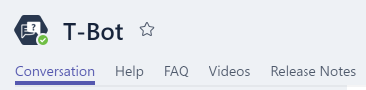
静的タブ
静的タブは、マニフェストで直接宣言されるコンテンツ ページであり、構成可能タブとは異なり、構成ページを必要としません。
タブ コンテンツを作成します。
モバイル クライアントの静的タブ。

Slide 17
構成可能タブ
構成可能タブは、チャネルの一部となり、情報の種類をチームに提供します。
構成可能タブのスコープ。
構成可能タブの作成には、次の操作が含まれます。
構成ページの作成: 構成可能タブの場合、ユーザーがタブのコンテンツとタブでのエクスペリエンスをカスタマイズできるよう、構成ページを提供して、オプションを表示して情報を収集する必要があります。また、ユーザーがタブを追加した後に、タブを更新または削除できるようにすることもできます。
コンテンツ ページの作成: コンテンツ ページは、お客様がホストする HTML ページです。また、ユーザーがタブを削除したときにコンテンツに何が発生するかを指定するためのページを提供することもできます。

Slide 18
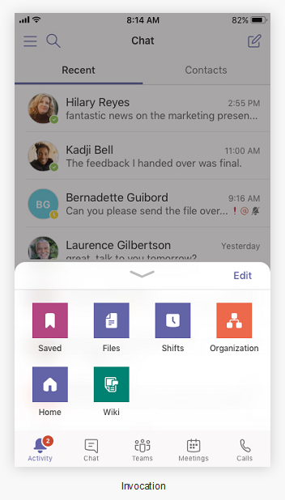
モバイルのタブ
グループ タブとチャネル タブは、モバイル クライアントで利用できます。
モバイル サポートに関する開発者の考慮事項:
モバイル クライアントでのテスト。
レスポンシブ デザイン。
認証。
低い帯域幅と断続的な接続。
モバイルに関する設計の考慮事項。
モバイルのタブとボット。
UI コンポーネント。
Notes:
contentUrl は、モバイルの Teams クライアントに読み込まれます。
チャネル/グループ タブの場合でも、ユーザーは websiteUrl を介して別のブラウザーでタブを開くことができますが、contentUrl が最初に読み込まれます。
タブで認証が使用されている場合は、Teams の JavaScript SDK をバージョン1.4.1 以降にアップグレードする必要があります。アップグレードしないと、認証が失敗します。
カスタム タブは、チャネル、グループ チャット、または個人用アプリ (静的タブや 1対1 のボットを含むアプリ) の一部にすることができます。
個人用アプリは、アプリ ドロワーにあるモバイル クライアントで利用できます。アプリは、デスクトップまたは Web クライアントからのみインストールでき、モバイル クライアントに表示されるまでに最大 24 時間かかることがあります。
グループ タブとチャネル タブは、モバイル クライアントでも利用できます。websiteUrl を使用して、ブラウザー ウィンドウでタブを起動します。ただし、タブの横にある [...] オーバーフロー メニューをクリックし、[開く] を選択して、それらのタブをモバイル クライアントに読み込むことができます。これは、 contentUrl を使用して Teams のモバイル クライアント内にタブを読み込みます。

Slide 19
デモ
Microsoft Teams のタブを作成する
Notes:
デモ リソースの場所: https://microsoft.sharepoint.com/:w:/t/MOCtoBaselineevents/EdLjY3x6rdJAowOLVrPYkgEB7_cUK7V8Gf3csBwa1DMXxQ?e=bIemI1

Slide 20
Microsoft Teams での拡張機能の管理

Slide 21
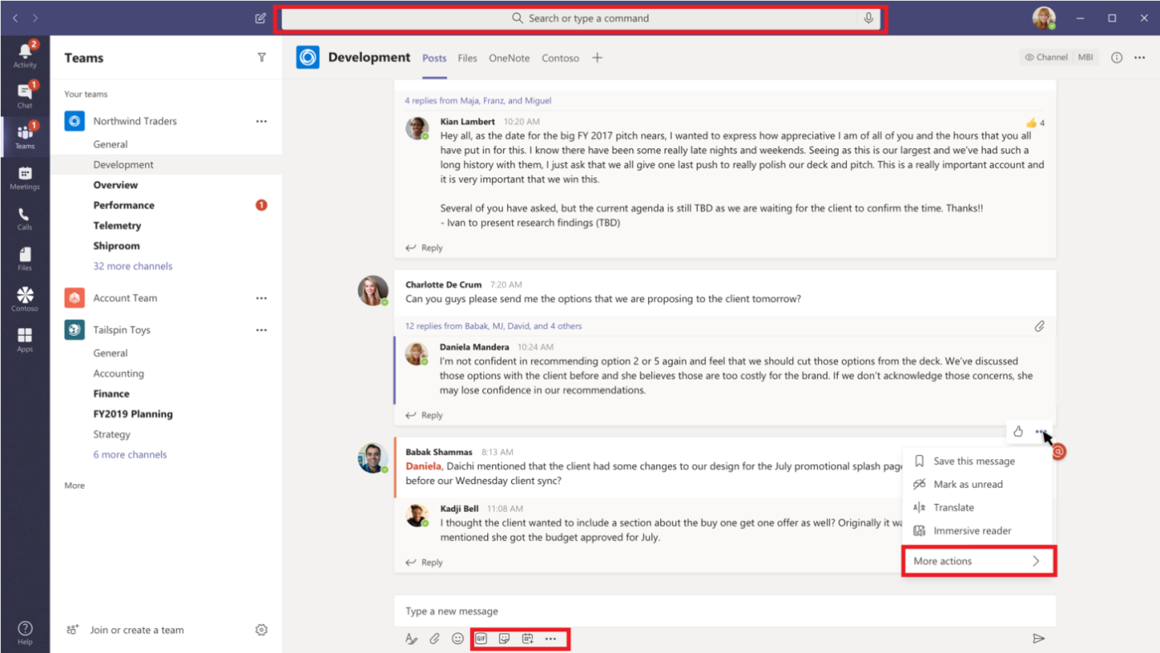
Teams のメッセージング拡張機能とは?
メッセージング拡張機能を使用すると、ユーザーはサービスで情報に関するクエリを実行したり、サービスに情報を投稿したりすることができます。
ユーザーは、メッセージの作成領域、コマンド ボックスから、またはメッセージから直接、外部システムでアクションを検索したり、開始したりすることができます。
その後、開発者はそのインタラクションの結果を Microsoft Teams クライアントに返送することができます。これは通常、豊富な書式付きカードの形式です。
検索コマンド呼び出しの場所。
アクション コマンド呼び出しの場所。
Notes:
メッセージング拡張機能を使用すると、ユーザーはサービスで情報に関するクエリを実行したり、サービスに情報を投稿したりすることができます。

Slide 22
メッセージング拡張機能の作成の概要
メッセージング拡張機能を作成する手順:
1.開発環境を準備します。
2.Web サービスを作成してデプロイします (ngrok のようなトンネリング サービスを使用してローカルで実行します)。
3.Web サービスを Bot Framework に登録します。
4.アプリ パッケージを作成します。
5.パッケージを Microsoft Teams にアップロードします。
アプリ マニフェストでメッセージング拡張機能を定義します。
Bot Framework に登録します。

Slide 23
検索ベースのメッセージング拡張機能
検索ベースのメッセージング拡張機能の作成では、アプリ マニフェストでメッセージング拡張機能のコマンドを定義し、クエリを受信して応答するようサービスを設定する必要があります。
検索ベースのメッセージング拡張機能のコマンドを定義します。
クエリを受信します。
クエリに応答します。

Slide 24
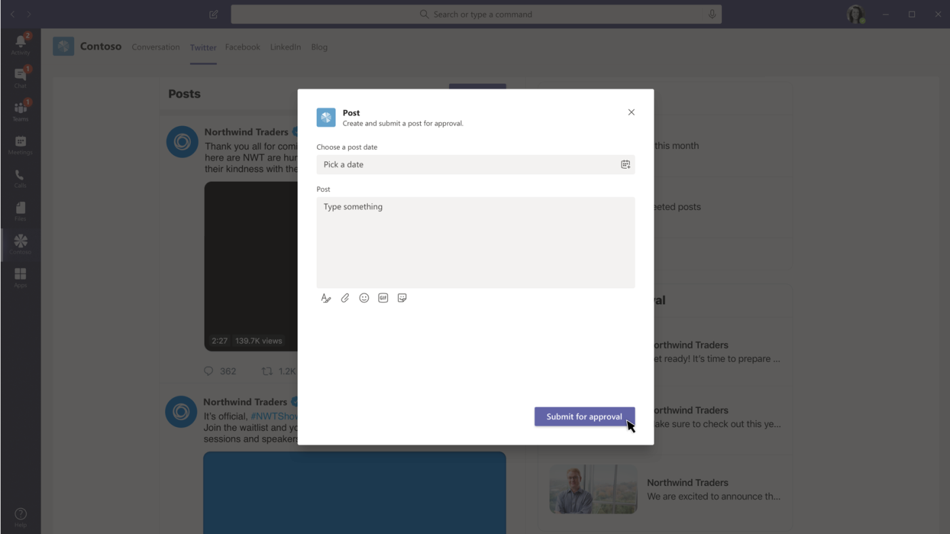
アクションベースのメッセージング拡張機能
アクション コマンドを使用すると、開発者はユーザーにモーダル ポップアップを表示して、情報を収集または 表示することができます。
アクションベースのメッセージング拡張機能を定 義します。
タスク モジュールを作成 して送信します。
送信アクションに応答し ます。

Slide 25
デモ
Microsoft Teams のメッセージング拡張機能を理解する
Notes:
デモ リソースの場所: https://microsoft.sharepoint.com/:w:/t/MOCtoBaselineevents/EbSyzOo8NcNAoNsgw5n4VH0BSonSRR2CcogDOcbwNJ7mlw?e=l6EeHS

Slide 26
Microsoft Teams の会話ボット

Slide 27
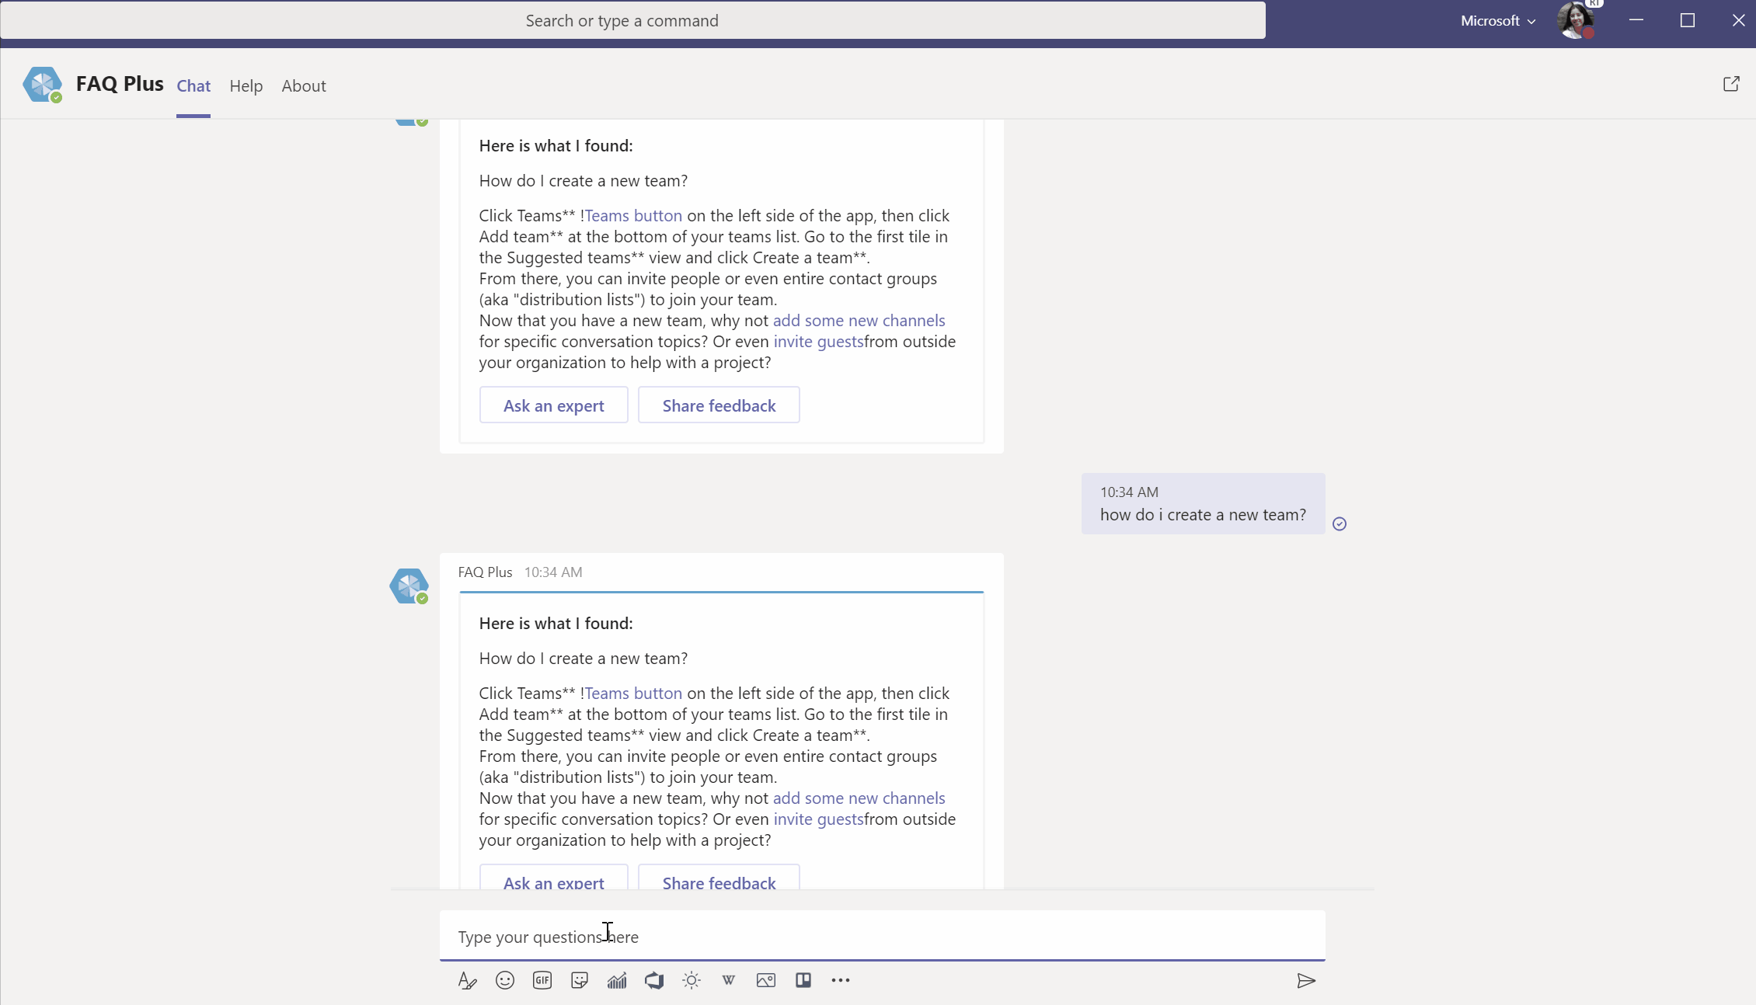
Teams のボットの概要
ボットは、ユーザーが会話形式で対話するアプリです。
ユーザーは、テキストやグラフィックを入力したり、音声を使用したりできます。
ユーザーとボットの間のすべてのやり取りにより、アクティビティ オブジェクトが生成されます。
Bot Framework サービスは、ユーザーのチャネルとボットの間でアクティビティ オブジェクトを送信します。
Notes:
会話ボットを使用すると、開発者はチャット機能をユーザーに提供できます。さらに、開発者は 3 人以上のグループ チャットや、1 人のユーザーとボットの間のチャットなど、さまざまな種類のチャットを作成できます。

Slide 28
Teams のボットの概要
Teams アプリの会話ボットを使用すると、ユーザーはテキスト、 インタラクティブ カード、タスク モジュールを介して Web サービスとやり取りすることができます。
会話の種類:
チャネル。
グループ チャット。
1 対 1のチャット。
Teams アプリ ボットのシナリオ。

Slide 29
ボットの会話の基本
基本的な会話は、ボットが Teams や他のチャネルと通信できるようにするための単一の REST API である Bot Framework Connector を介して処理されます。
メッセージ コンテンツ。
受信メッセージ。
送信メッセージ。

Slide 30
Teams と Power Platform

Slide 31




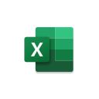









Teams のカスタム ツールの開発を加速することができる Power Platform
今日のディスカッションの焦点
プラットフォームとしての Microsoft Teams
既製アプリ
ローコードのアプリおよびワークフロー
(Power Platform)
必要な技術上の取り組み
ハイコード
カスタム ソリューション
部門別ツール
従業員リソース
プロセスとワークフロー
サポートと情報

Slide 32
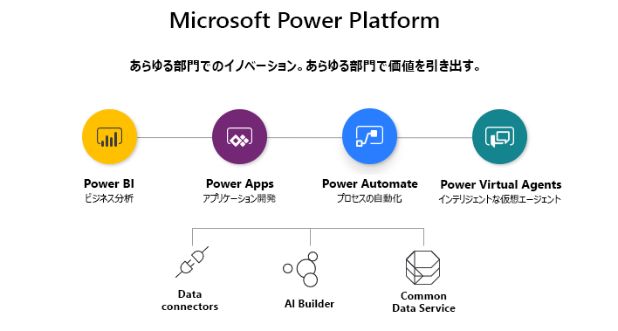
Power Platform の概要
Notes:
マイクロソフトの Power Platform は、ユーザーがビジネスを加速できるソリューションを作成できる 4 つの主要製品で構成されています。
Power Apps
Power Automate
Power BI
Power Virtual Agents
このレッスンでは、Power Platform 製品の概要について説明し、どのように連携しているかを確認します。
各製品については、今後のレッスンで詳しく説明します。

Slide 33
Power Apps の概要

Slide 34

Power Apps の概要
Microsoft PowerApps は、ブラウザーやスマートフォン、タブレット上で動作するビジネス アプリケーションを構築するためのサービスで、コードを記述する必要はありません。
PowerAppsには、以下の 3 つのタイプがあります。
キャンバス アプリ
モデル駆動型アプリ
ポータル
このレッスンでは、キャンバス アプリの作成について説明します。

Slide 35
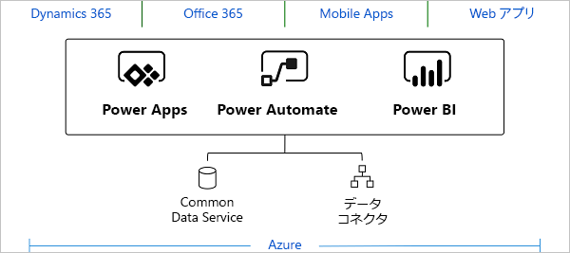
Power Apps の データへの接続
コネクタは、データソースから Power App (または Power Automate のワークフロー) へのブリッジとして機能するため、情報をあちこちに転送することができます。
Power Apps は、SharePoint、SQL Server、Office 365、Salesforce、Twitter などの人気のあるサービスとオンプレミスのデータ ソースに対して、275 以上のコネクタをサポートしています。
オンプレミスの SharePoint サービスなどのオンプレミスのデータ ソースへの接続には、オンプレミスのデータ ゲートウェイを使用する必要があります。
アプリやワークフローによってデータソースへの接続が作成され場合、通常、コネクタに何らかの形の認証が必要です。
Common DataService は、ビジネス アプリケーションで使用されるデータを安全に保存および管理できるデータ ソースの一種です。

Slide 36
キャンバス Power App の作成
キャンバス Power App の作成を開始するには、次の 3 つの方法があります。
空白から開始する
テンプレートから開始する
データから開始する
空白のキャンバスから開始する場合、アプリの作成者は、コネクタを使用して (たとえば、SharePoint コネクタを使用して) データ ソースに接続するか、目的の CDS エンティティを選択することによって、データ ソースをアプリに追加できます。
コントロールは、アプリケーションのユーザー インターフェイス要素であり、外観と動作にそのプロパティを構成することができます。アプリの作成者は、コントロールを追加することでキャンバス アプリを構築します。コントロールは、データ ソースに関連付けることができます。
キャンバス アプリへの変更を保存すると、アプリの作成者とアプリを編集する権限を持つ他のすべてのユーザーに対してのみ、自動的に公開されます。
アプリの作成者は、変更を完了したら、その変更を明示的に公開し、アプリを共有しているすべてのユーザーがその変更を利用できるようにする必要があります。
アプリが公開されると、アプリの作成者は、組織内のどのユーザーがアプリを実行できるか、どのユーザーがアプリを変更して再共有できるかを指定することができます。
Notes:
アプリを起動する方法を示し、Power Apps Studio の 3 つのペインを表示します。

Slide 37
Power App の実行
Power App を実行するプロセスは、アプリの種類によって異なります。
キャンバス アプリは、モバイル デバイス、SharePoint Online、および Microsoft Teams で実行できます。
マイクロソフト パートナー ネットワークのメンバーであるアプリの作成者は、キャンバス アプリをお客様と共有して、AppSource.com および Power Apps 体験版ソリューションを使用してビジネスのリードを生成することができます。
モデル駆動型アプリは、Dynamics 365 モバイル アプリを使用してモバイルデバイス上で実行されます (モデル駆動型アプリの実行に Power Apps モバイル アプリは使用できません)。
ユーザーにスマートフォンおよびタブレット用 Dynamics 365 アプリがインストールされていない場合、デバイスの画面が十分高解像度である限り、タブレット上の Web ブラウザーでアプリを実行できます。
Notes:
アプリを起動する方法を示し、Power Apps Studio の 3 つのペインを表示します。

Slide 38
デモ
SharePoint データ ソースから Power App を作成する
Notes:
前提条件: SharePoint Online リストを作成する
タスク 1: サービス デスク要求リストを確認する
タスク 2: Power App を作成する
タスク 3: Power App Studio を確認する (オプション)
タスク 4: アプリをカスタマイズする (オプション)
タスク 5: チケット管理システム アプリを Microsoft Teams に追加する
タスク 6: モバイル デバイスからアプリを実行する (オプション)
または、Teams および Power Platform デモのクリック スルー デモを表示します。Teams の Power App が示されますが、アプリの構築方法は示されません。

Slide 39
Power Automate の概要

Slide 40

Power Automate の概要
Microsoft Power Automate は、最も一般的なアプリとサービス全体でワークフローを自動化することで、組織がよりスマートで効率的に作業できるようにするオンライン ワークフロー サービスです。ワークフローの例をいくつか次に挙げます。
優先度の高い通知や電子メールに即座に応答する
新しいセールス リードを捕捉、追跡、フォローアップする
ファイルをあるサービスから別のサービスにコピーする
ビジネスに関するデータを収集し、その情報をチームと共有する
承認ワークフローを自動化する
Power Automate では、次の種類のフローを作成できます。
自動フロー
インスタント フロー
スケジュールされたフロー
ビジネス プロセス フロー
UI フロー
Notes:
Power Automate は以前、Microsoft Flow と呼ばれていたことを述べました。一部の生徒は、フローに精通していて、それが Power Automate にどのような関係するのかと疑問に思っているかもしれません。
Power Automate は、ワークフローとプロセスの自動化を構築するためのローコード プラットフォームを提供します。
このレッスンでは、Power Automate を使用して、ビジネス ニーズを満たしてビジネス データとやり取りするワークフローを構築する方法について説明します。
また、Power Automate を管理する方法についても説明します。

Slide 41
フローのデータへの接続
Power Automate は、コネクタを使用してデータ ソースからワークフローへのブリッジとして機能するという点において Power Apps に似ています。
コネクタは、パブリックでもカスタムでもかまいません。
コネクタは、フローで使用できるトリガーとアクションを利用可能にします。
トリガーは、ワークフローの実行を開始するためにフローによって使用されます。
アクションは、実行中に定義された一連のアクションを実行するためにフローによって使用されます。
フローで一般的に使用されるトリガーには、次のようなものがあります。
アイテムが作成されたとき
アイテムが作成または変更されたとき
アイテムが削除されたとき
フローで一般的に使用されるアクションには、次のようなものがあります。
添付ファイルを追加する
ファイルをコピーする
ファイルをチェックインする
ファイルをチェックアウトする

Slide 42
フローの作成
フローの作成を開始するには、次の 3 つの方法があります。
空白から開始する
テンプレートから開始する
コネクタから開始する
Power Automate Designer は、ユーザーがフロー ロジックのすべての詳細を構成できるようにする豊富な機能を備えたツールです。
フローの作成時に、次の要素が使用されます。
トリガー
アクション
動的コンテンツ
Peek コード
関数
高度な機能
フロー チェッカーは、フロー内のエラーまたは警告をチェックし、エラーまたは警告が発生したアクションを呼び出します。

Slide 43
フローの実行
エラーなしでフローが保存されると、それがアクティブになり、トリガー条件を満たしたときに実行できるようになります。
ボタン (インスタント) フローは、手動でトリガーしたときに実行されます。
トリガー条件が発生したときに実行するようフローをスケジュールしたり、[実行] ボタンを押してすぐにフローを実行したりすることができます。
フローは、共同所有者または実行専用ユーザーとして他のユーザーと共有することができます。
ユーザーがフローの所有者として別のユーザーまたはグループを追加すると、そのフローはチーム フローになります (これは、チーム フローにのみ表示されます)。フローの共同所有者は、既に存在する接続を使用してフローを変更することもできます。
実行のみの共有は、フローが手動でトリガーされる場合のオプションです (ボタン フロー)。フローを共有しているユーザーはその実行のみを行うことができます。ユーザーはフローを編集できません。
フローは、次のソースから実行できます。
SharePoint リストを含むフローが共有されている場合、SharePoint 内からフローを実行できます。
ユーザーは、Microsoft Teams 内からフローを作成、管理、および実行できます。
Power Automate フローは、Power Automate 携帯電話アプリから作成、管理、および実行できます。

Slide 44
デモ
Power Automate を使用してフローを 作成する
Power Automate フローを作成する
Power Automate フローに追加の所有者を割り当てる (オプション)
Notes:
または、show the click-through demo for Teams および Power Platform デモのクリックスルー デモを表示します。Power Automate フローから Teams に届く承認通知が示されますが、フローの構築方法は示されません。

